Slide 1
PYTHON DASTURLASH TILI. Python dasturini o’rnatish va ishlatish

Slide 2

Kompyuter dasturi yoki qisqacha dastur deb maʼlum bir vazifani bajarish uchun kompyuter tomonidan amalga oshirila oladigan buyruqlar tizimiga aytiladi.

Slide 3
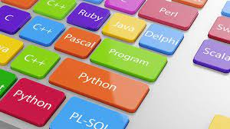
Dasturlash — kompyuterlar va boshqa mikroprotsessorli elektron mashinalar uchun dasturlar tuzish, sinash va oʻzgartirish jarayonidan iborat. Odatda dasturlash yuqori saviyali dasturlash tillari (Delphi, Java, C++, Python) vositasida amalga oshiriladi. Bu dasturlash tillarining semantikasi odam tiliga yaqinligi tufayli dastur tuzish jarayoni ancha oson kechadi.
Dasturlash tili - kompyuter dasturlarini yozish uchun rasmiy til
Dasturlash jarayoni, odatda, quyidagi bos-qichlarga boʻlinadi:
1. masalaning qoʻyilishi;
2. masalaning algoritmik tavsifini tuzish;
3. masalani yuqori darajadagi programma tilida Dasturlash

Slide 4
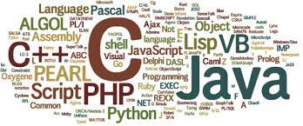
how many programming languages are there
Internet ma’lumotlariga ko’ra hozirda 700 dan ortiq dasturlash tillari mavjud

Slide 5


Python dasturlash tili Gvido Van Rassum tomonidan birinchi marotaba 1991-yil yaratilgan boʻlib, u umumiy-maqsadli dasturlash uchun keng ishlatiladigan yuqori darajali dasturlash tili hisoblanadi. Python dasturlash tili dinamik turdagi tizim, avtomatik xotira boshqaruvi ega va u obyektga yo’naltirilgan, imperativ, funksional dasturlash va prosessual stildagi ko’pgina dasturlash paradigmalarini ham qo’llab-quvvatlaydi. Uning katta hamda keng qamrovli standard kutubxonalari mavjud hisoblanadi.

Slide 6


Nega aynan python???

Slide 7
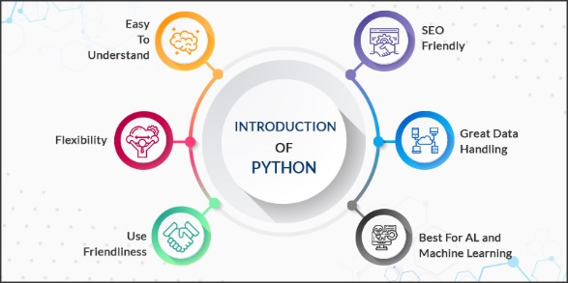

Slide 8
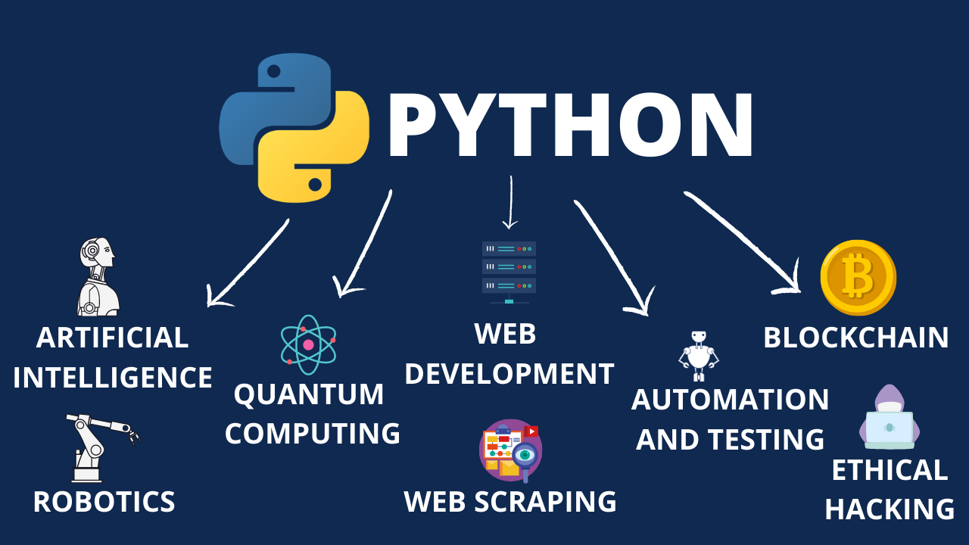

Slide 9
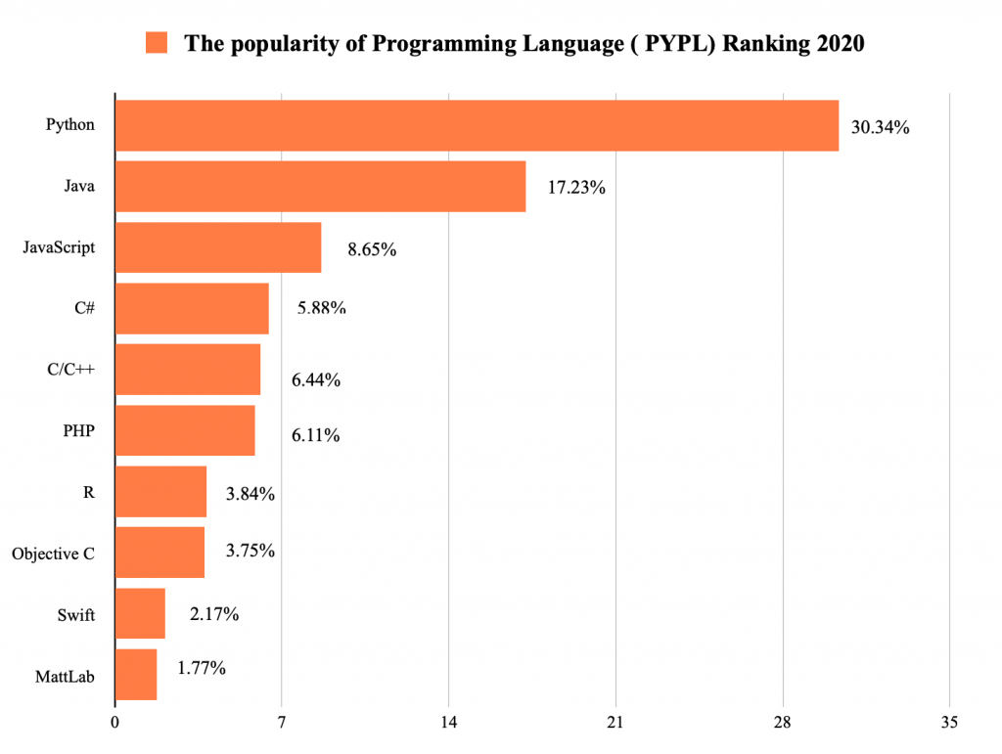

Slide 10
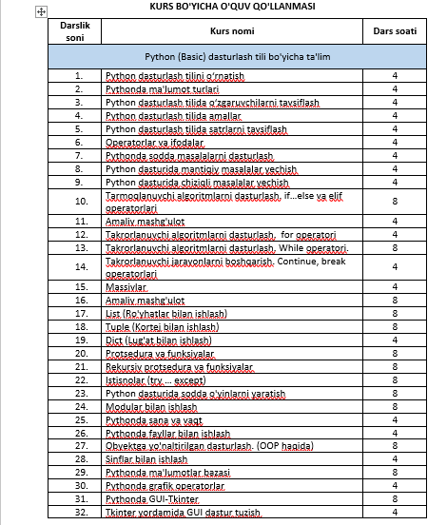
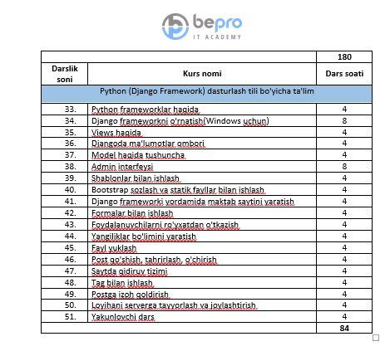

Slide 11
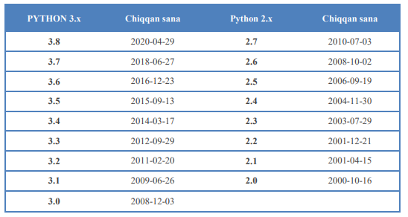
Hozirda urfda bo’lgan Python’ning 2ta katta versiyalari mavjud:
* Python 3.x – bu hozirgi versiyasi bo’lib u faol rivojlantirish bosqichida.
* Python 2.x – bu undan eskiroq versiya bo’lib u faqatgina 2020-yilgacha xavfsizlikka doir bo’lgan xatoliklarni qabul qiladi. Yangi xususiyatlar qo’shilmaydi. Shuni bilingki, hozirda ko’pgina loyihalar Python 3 ga migratsiya qilish oson bo’lsa-da, hali ham Python 2’ni ishlatishadi.

Slide 12
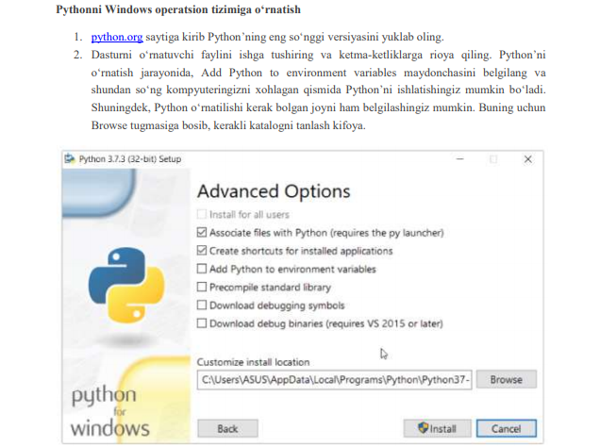

Slide 13
Print() - funksiyasi
Ixtiyoriy berilgan qismni konsollga chiqaruvchi funksiya
print(5+6)
print(a+b)
print(‘salom dunyo’)

Slide 14
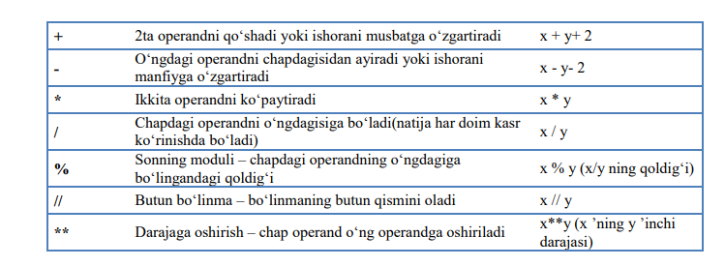
arifmetik opearatorlar

Slide 15
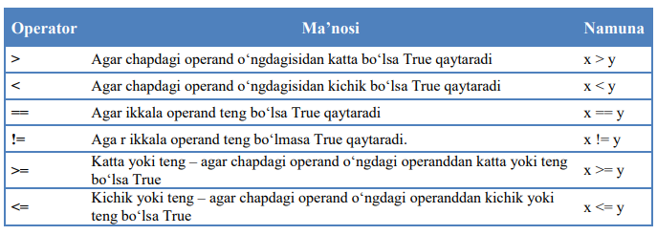
Taqqoslash operatorlari

